Slide 1
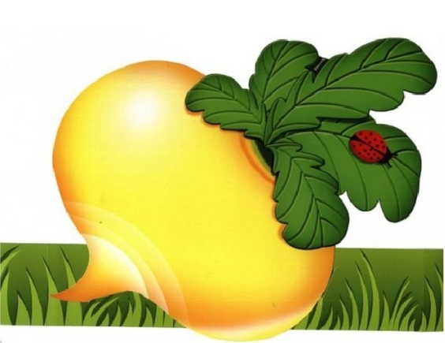
Учебно-исследовательский проект «НЕЗАСЛУЖЕННО ЗАБЫТАЯ РЕПА»
Выполнили учащиеся 7 класса:
Горшкова Кристина,
Лотанова Кристина,
Смирнова Алёна.
Руководитель проекта:
Н.С. Жаткина

Slide 2
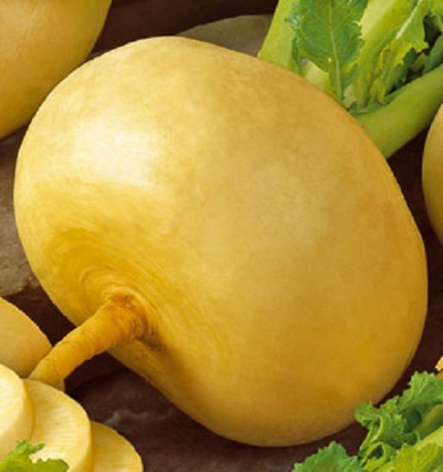
На протяжении тысячелетий репа была основным продуктом питания северных славян (русичей).
Репа содержит редко встречающийся компонент - глюкорафанин, предохраняющий нас
от рака и сахарного диабета.
В репе много полезных веществ.

Slide 3
Объект исследования:
овощное растение – репа.
Цели работы:
изучить питательные и целебные свойства репы;
выявить ее значимость и применение в медицине.
Задачи:
1) узнать историю репы;
2) изучить биологические свойства репы;
3) выявить полезные качества репы, используемые человеком;
4) узнать рецепты приготовления блюд из репы.
Практическая значимость работы:
изучение забытого растения репы поможет многим людям избавиться от лишнего веса и обеспечит профилактику многих заболеваний.

Slide 4
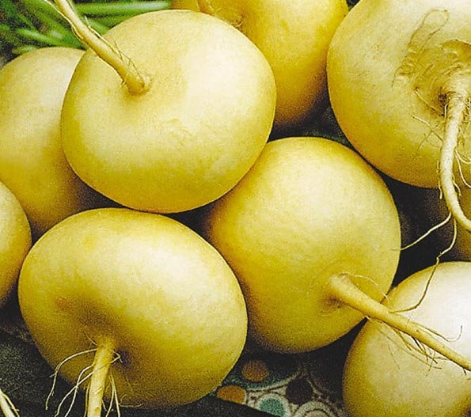
Репа – исконно русский овощ
Репа - древняя культура, прародительница овощных культур, возделываемых на Руси.
Предположительно, репа появилась в период возникновения земледелия. Участки, на которых производились посевы, называли репищами.
Репа- полезный овощ. Её ели в сыром виде, варёную, пареную.
До XIX века репа играла на Руси
ту же роль, что теперь картофель.
Русский народ ценил репу за её
полезные свойства, не случайно она
считается исконно русским овощем.

Slide 5
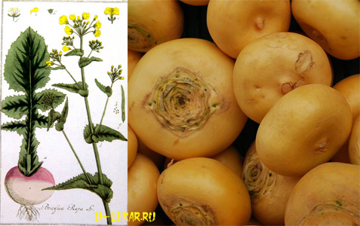
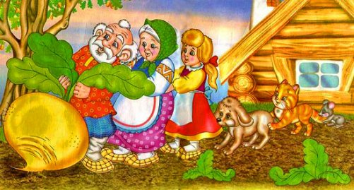
На Руси с репой было связано много обычаев, поверий, пословиц и поговорок:
«Хороша девка, как мытая репка»,
«На спине не репу сеять»,
« Проще пареной репы»
«В землю крошки, а из земли лепешки»
Репе посвящена русская народная сказка
«Репка»

Slide 6
Немного истории
Репа – древняя овощная культура Европы и Азии. Ее история длится уже не менее шести тысячелетий:
- у персов считалась пищей рабов и бедноты;
- египтяне кормили репой строителей знаменитых пирамид – гробниц фараонов;
«русичам» служила основным продуктом питания ещё в далёкие дохристианские времена.
В античную эпоху репа была распространена в Греции, в Риме. Население Эллады называло ее гара, т.е. быстрорастущая.

Slide 7
До Екатерининских времён репа была основным овощем в русской кухне не только у простого народа, но и купечества и дворянства.
Во время правления Екатерины II картофель медленно вытеснил репу.
В 20 веке готовить из репы было уже чем-то простонародным, даже неприличным.
В настоящее время утеряны многие секреты приготовления и рецепты блюд на основе репы.

Slide 8
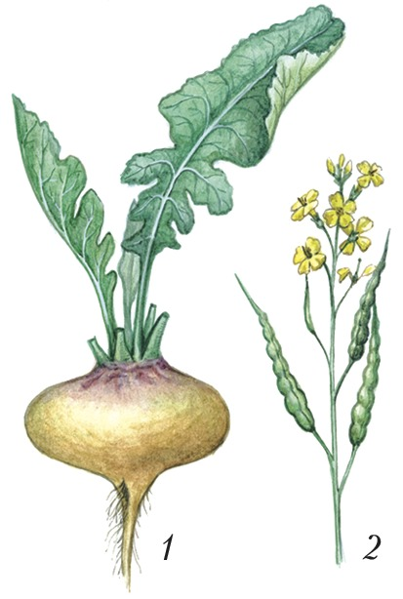
Репа (лат.Brassica rapa) — однолетнее или двулетнее травянистое растение, вид рода Капуста
Корень- утолщённый, мясистый.
Стебель- высокий, сильно облиственный.
Прикорневые листья -зелёные, лировидно-перисто-надрезанные, жестко волосистые.
Стеблевые листья- сидячие, зубчатые или цельнокрайние.
Лепестки- золотисто-жёлтые или матово-бледно-жёлтые
Тычинки -отклонённые, длинные, прямостоячие.
Цветоножка при цветении отклонена под острым углом, 3—8 см длиной.
Стручки прямостоячие, узловатые, короткие.

Slide 9
Особенности выращивания репы
Параметр | Расшифровка параметра
Ph кислотность почвы | неприхотливое в выращивании растение
Полив | влаголюбивое растение.
Подготовка к посадке | Участок под репу начинают готовить с осени.
Удобрения | Органические ,калийные азотные и фосфатные удобрения .Внесение свежего навоза приводит к образованию пустотелых корнеплодов репы. Эффективны подкормки золой и жидкими органическими удобрениями.
Хорошие предшественники | Картофель, бобы, огурцы, томат.
Плохие предшественники | Редис, репа, редька, турнепс, кресс-салат, капусты, хрен
Срок посадки | Семена прорастают при +2 - +5 °С - для летнего потребления- в начале мая, для осенне-зимнего - в конце июня - начале июля.
Схема посадки | Норма высева семян репы - 0,3 г/м².
Глубина посадки | Семена репы заделывают на глубину 1,5-2 см. Почву нужно замульчировать.
Проблемы | Болезни и вредители репы: кила, листогрызущие насекомые. Многие растения в совместных посадках в состоянии сами позаботиться о своих соседях и защитить их.
Уход и выращивание | Регулярные прополки, рыхления междурядий (каждые 2 недели), прореживание всходов, полив.
Сорта | Сорта репы: Белая ночь, Гейша, Петровская 1.
Уборка урожая репы | К уборке урожая репы приступают через 6-12 недель после посева (в зависимости от сорта). Урожайность репы - 3 кг с 1 м². Корнеплоды репы, попавшие под заморозки, для хранения не годятся.

Slide 10
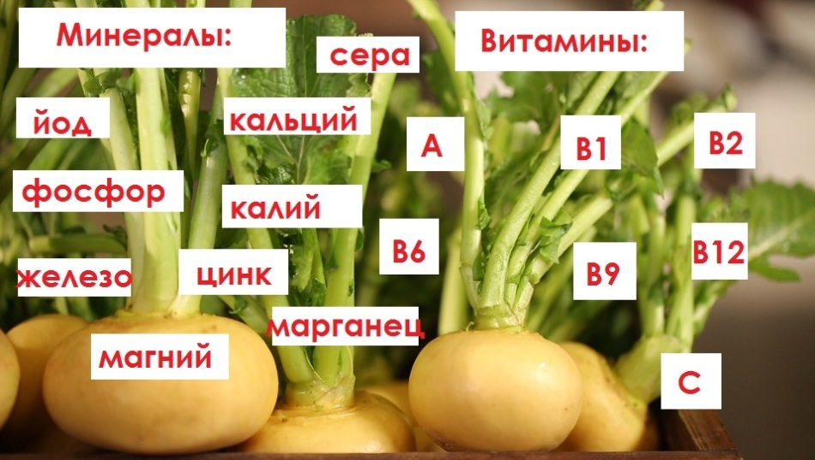
Химический состав
Репа – настоящий кладезь полезных веществ

Slide 11
Репа - диетический продукт питания
Калорийность
из расчета на 100 грамм продукта - 32ккал
Репа – пищевая ценность
Зола_________________________0,7г
Крахмал______________________0,3г
Моно- и дисахариды_____________5,9г
Вода_________________________89,5г
Органические кислоты____________0,1г
Пищевые волокна_______________ 1.9г
Углеводы______________________6,2г
Белки_________________________1,5г

Slide 12
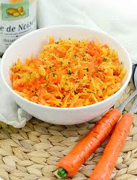
Репа на обеденном столе
Салат из репы и моркови
Рецепт см. в приложении
«Репня» - похлебка с солодом или толокном.
«Репник»: каша с тертой пареной репой.
Пекли пироги с репой на постном масле, подавали к рыбе и мясу
Варили особый реповый квас, рецепт которого, увы, до нас не дошел..
Сейчас же существует множество рецептов, вкусных блюд из репы.

Slide 13
Репа в медицине
сок корнеплодов репы
кашица вареных корнеплодов
настои из листьев репы- профилактика кариеса
мазь из протертой репы
и гусиного жира - при обморожениях
отвар корнеплода
и кипяченый сок репы - при астме, сильном простудном кашле, острых ларингитах, простудной потере голоса, сердцебиении, бессоннице
укрепление зубов
укрепление костных тканей организма
заболевание суставов (полиартрит)
заболевание легких( острый бронхит)

Slide 14
Результаты анкетирования
среди обучающихся
среди жителей села
Вопрос | число знающих ответ учеников
1. Что такое репа? | 51%
2. Где растет? | 68 %
3. Для чего она нужна? | 86 %
Вопрос | число знающий ответ людей
1. Что такое репа? | 100 %
2. Где растет? | 98 %
3. Для чего она нужна? | 100 %

Slide 15
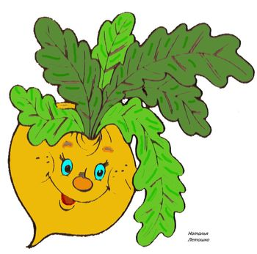
Заключение Р е п а
настоящий кладезь
полезных веществ
(углеводы, витамины,
микроэлементы,
глюкорафанин)
диетический продукт питания (низкокалорийный)
встречается в сказках, пословицах, поговорках
лекарственное растение

